Slide 1
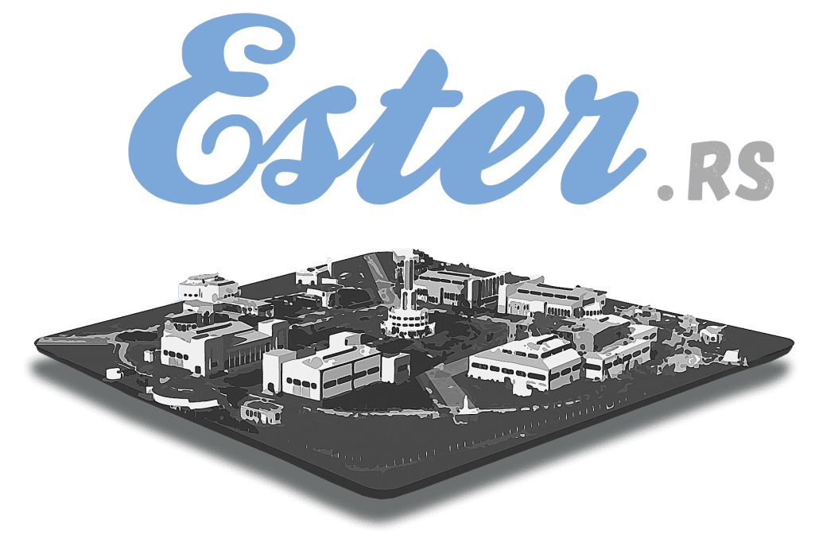
Црвени аутомобил

Slide 2
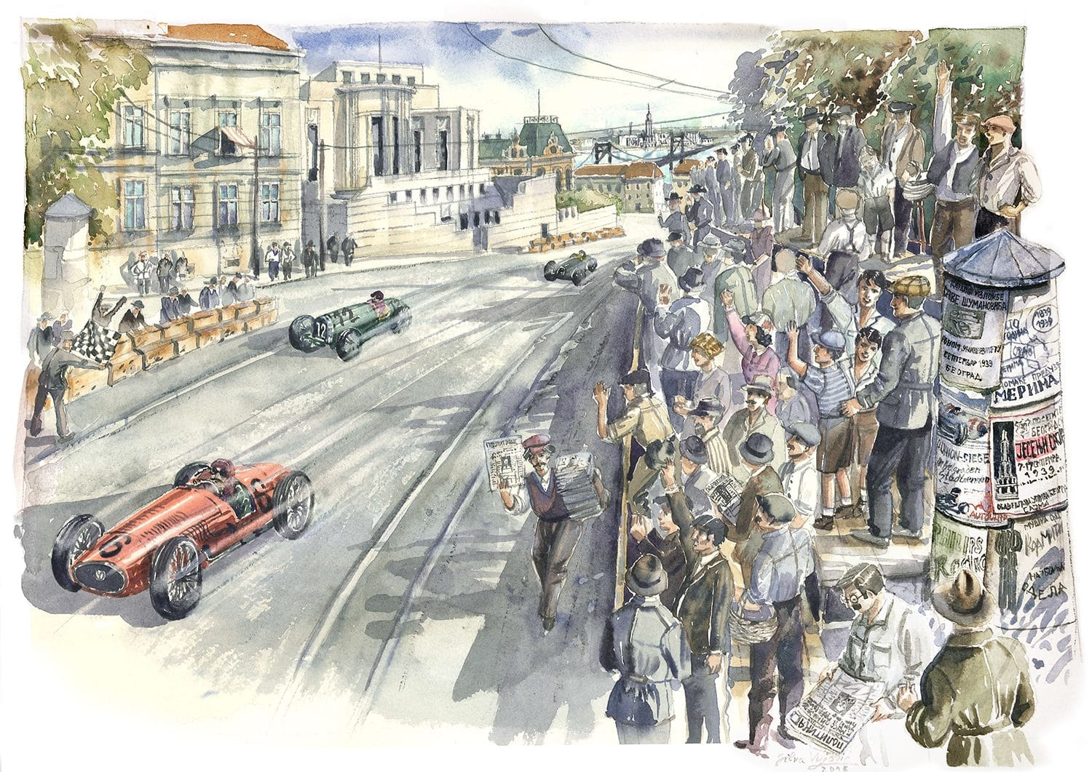

Црвени аутомобил, сцена 1 | ВРЕМЕ: Недеља, 3. септембар 1939. године | МЕСТО: Улица Париска, Калемeгдан, Београд

Slide 3
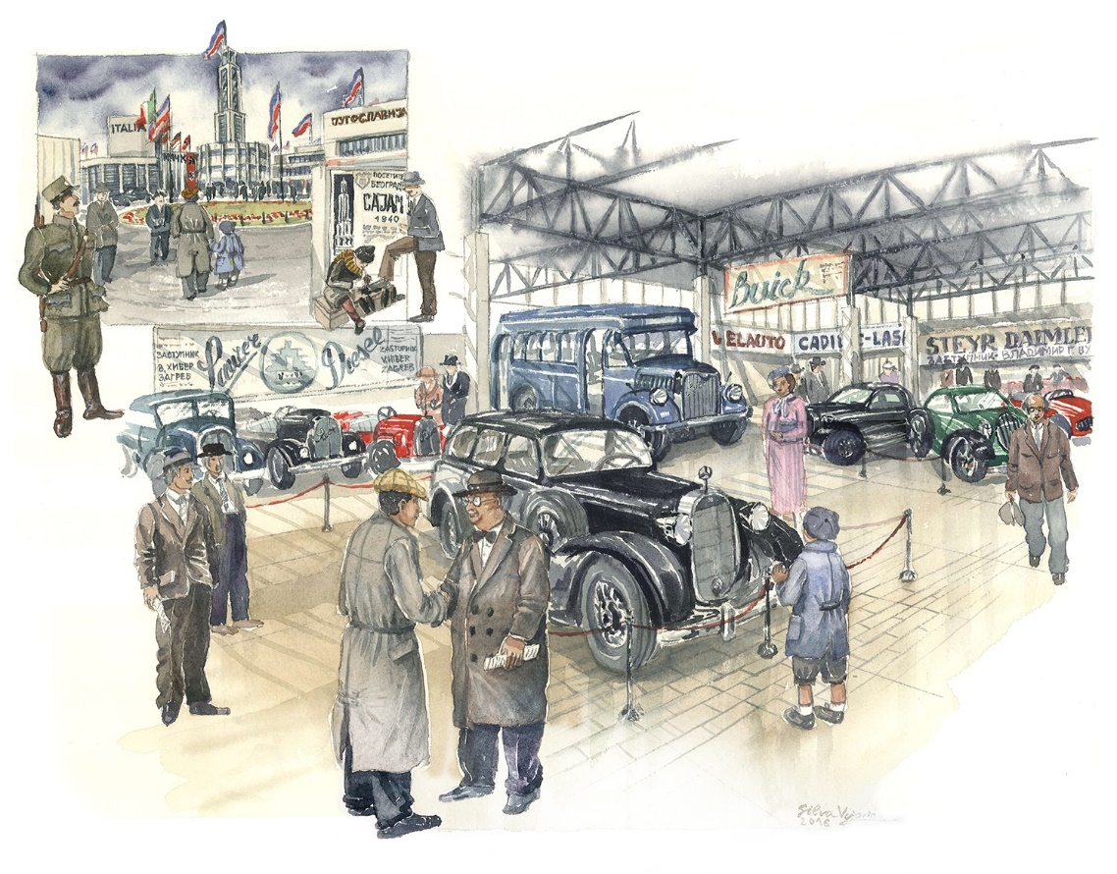

Црвени аутомобил, сцена 2 | ВРЕМЕ: Недеља, 14. април 1940. године | МЕСТО: Београдски сајам (Старо сајмиште)

Slide 4
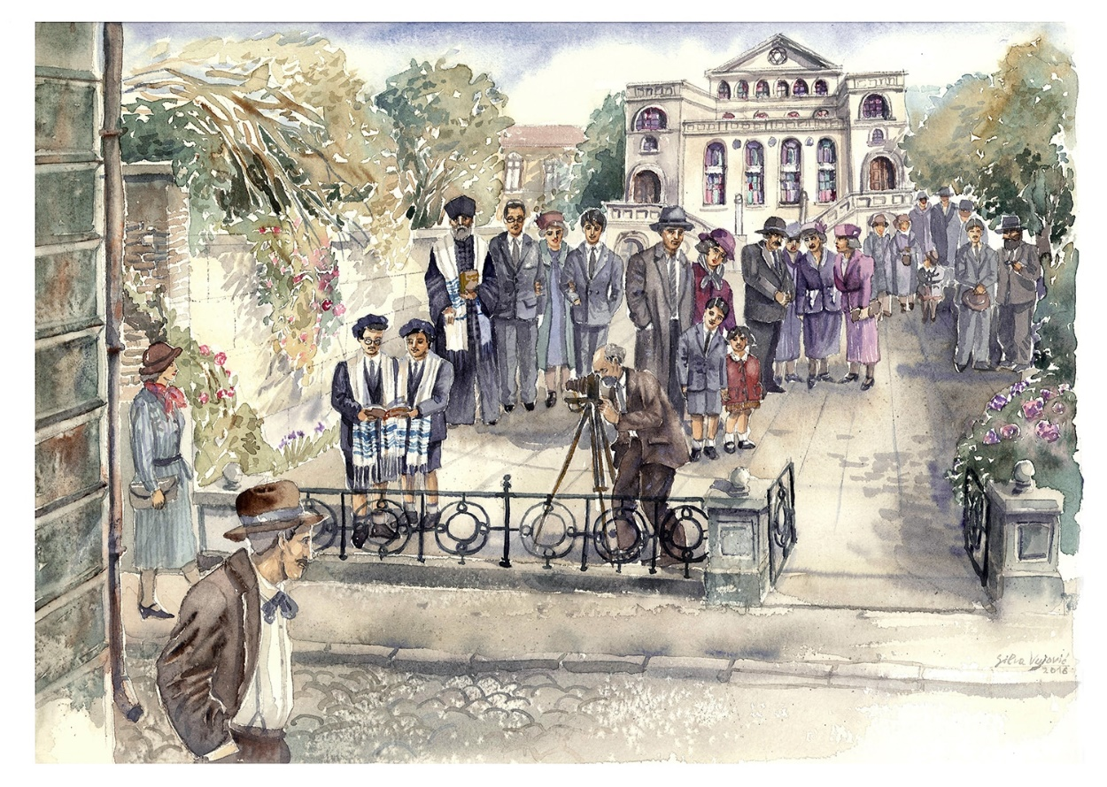
Црвени аутомобил, сцена 3 | ВРЕМЕ: Недеља, 12. мај 1940. године | МЕСТО: некада Космајска, данас Улица Маршала Бирјузова 19, синагога Сукат Шалом, Београд

Slide 5
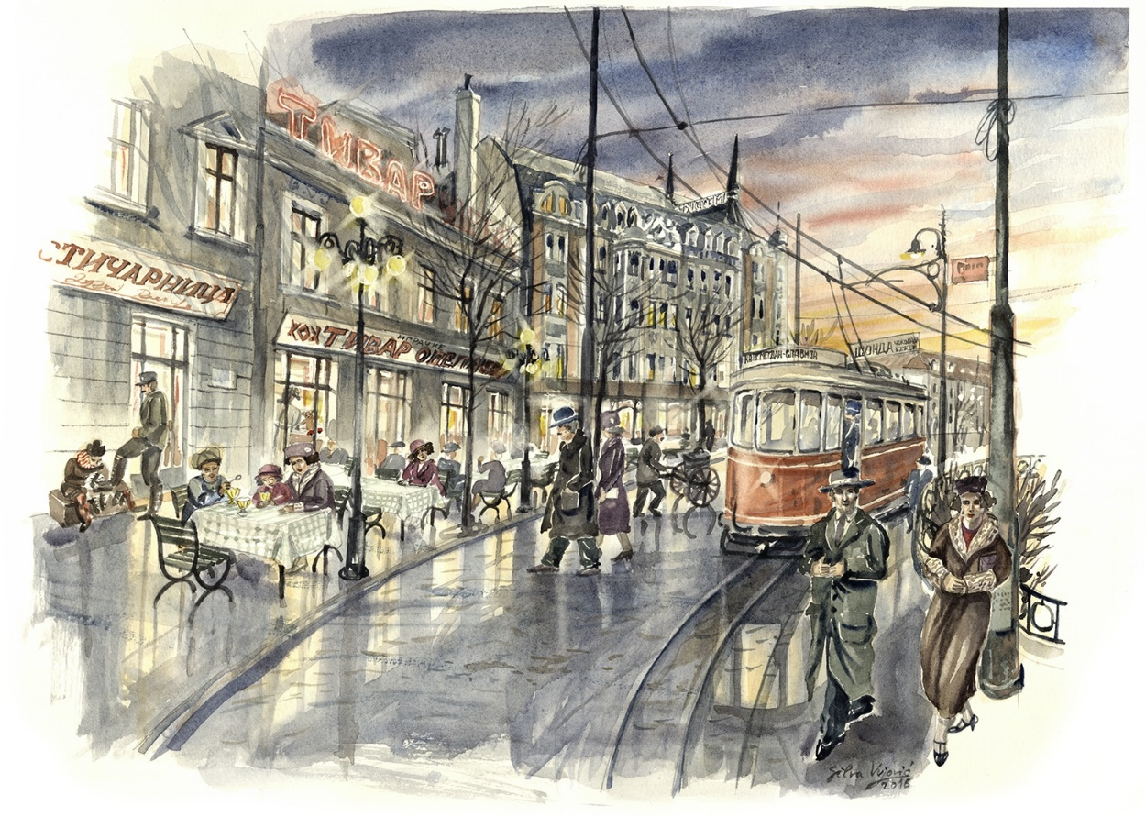
Црвени аутомобил, сцена 4 | ВРЕМЕ: Понедељак касно поподне, 16. децембар 1940. године уочи Хануке | МЕСТО: Теразије, Београд

Slide 6
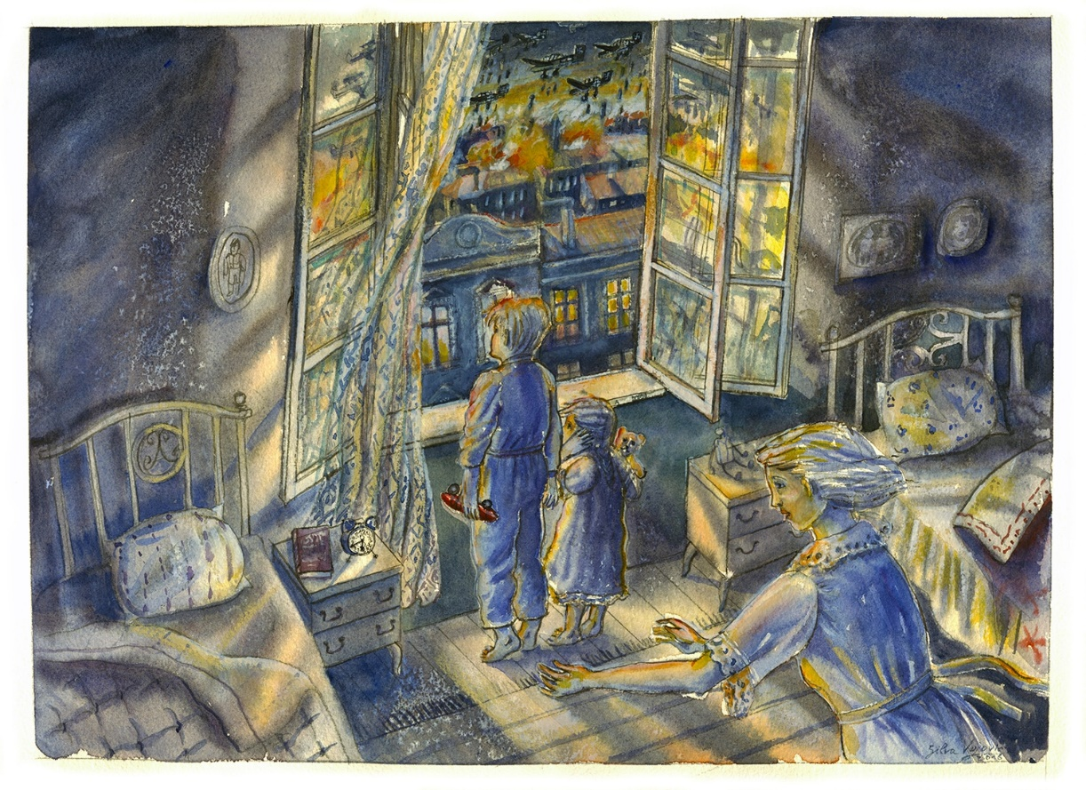
Црвени аутомобил, сцена 5 | ВРЕМЕ: Субота увече 5. април, и рано ујутро недељa 6. април 1941. године | МЕСТО: стан породице Фрелих, улица Добрачина 18, Београд

Slide 7
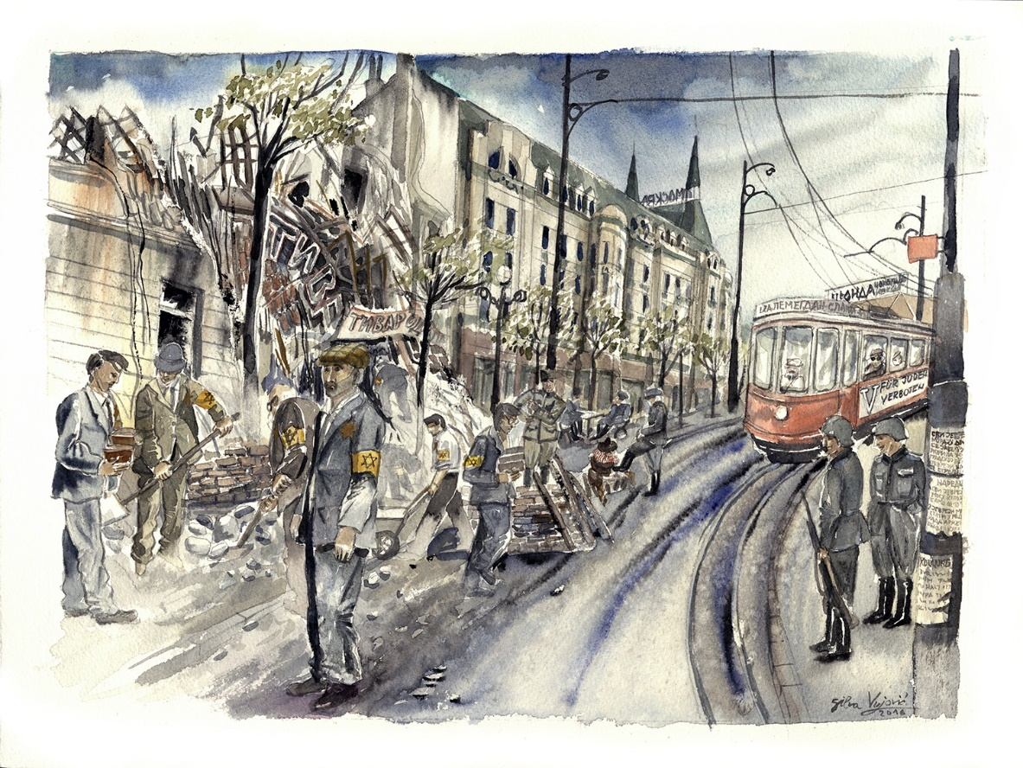
Црвени аутомобил, сцена 6 | ВРЕМЕ: Субота подне, 26. април 1941. године | МЕСТО: Теразије, Београд

Slide 8
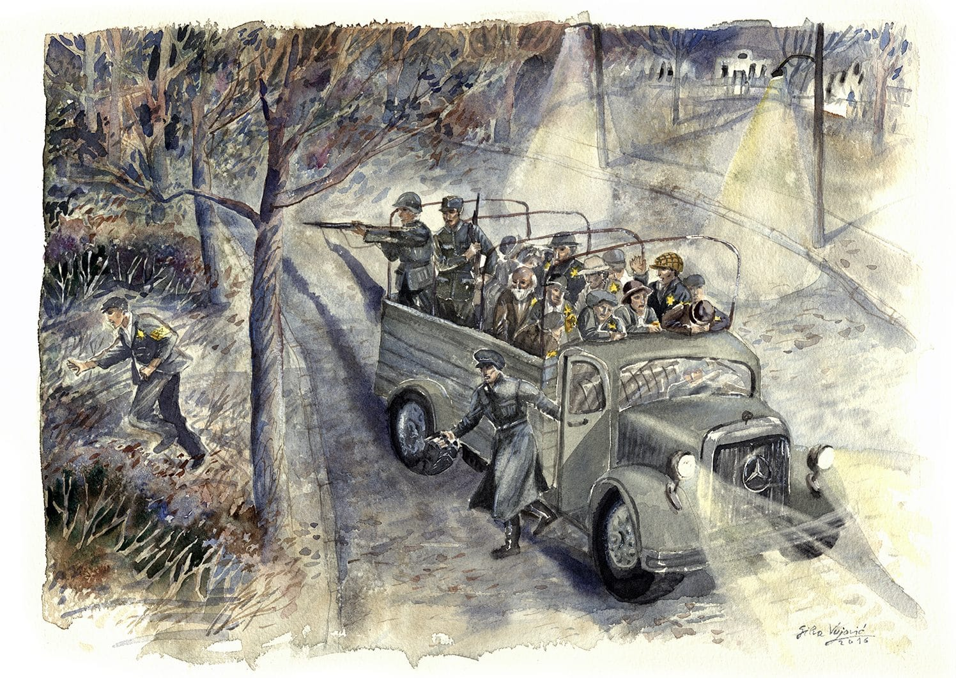
Црвени аутомобил, сцена 7 | ВРЕМЕ: Петак вече, 12. септембар 1941. године | МЕСТО: На путу за логор Топовске Шупе, негде на данашњем Булевару ослобођења код Карађорђевог парка, Београд

Slide 9
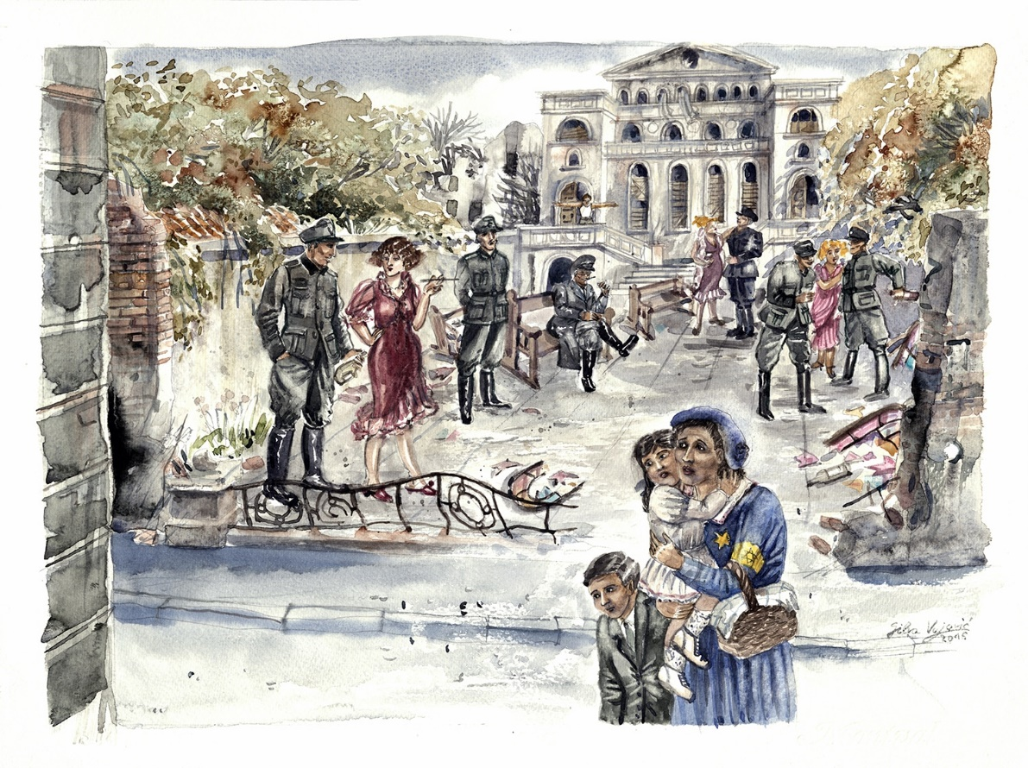
Црвени аутомобил, сцена 8 | ВРЕМЕ: Понедељак, 22. септембар 1941. година, Јеврејска Нова година (Рош-хашана) | МЕСТО: Некада Космајска, данас Улица Маршала Бирјузова 19, синагога Сукат Шалом, Београд

Slide 10
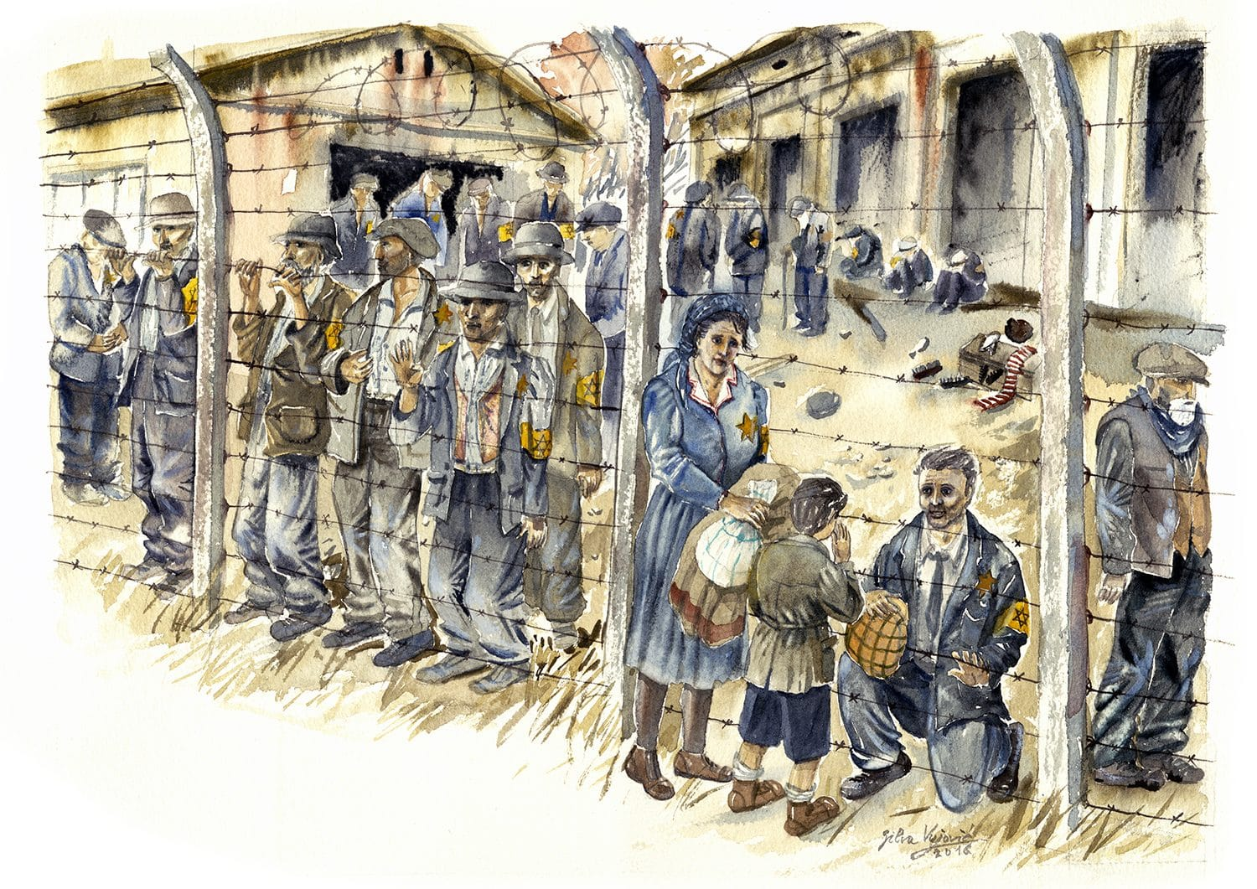
Црвени аутомобил, сцена 9 | ВРЕМЕ: Уторак, 30. септембар 1941. године (дан пред Јом Кипур) | МЕСТО: У стану, Добрачина 18, и у логору Топовске шупе на Аутокоманди, Улица Табановачка, Београд

Slide 11
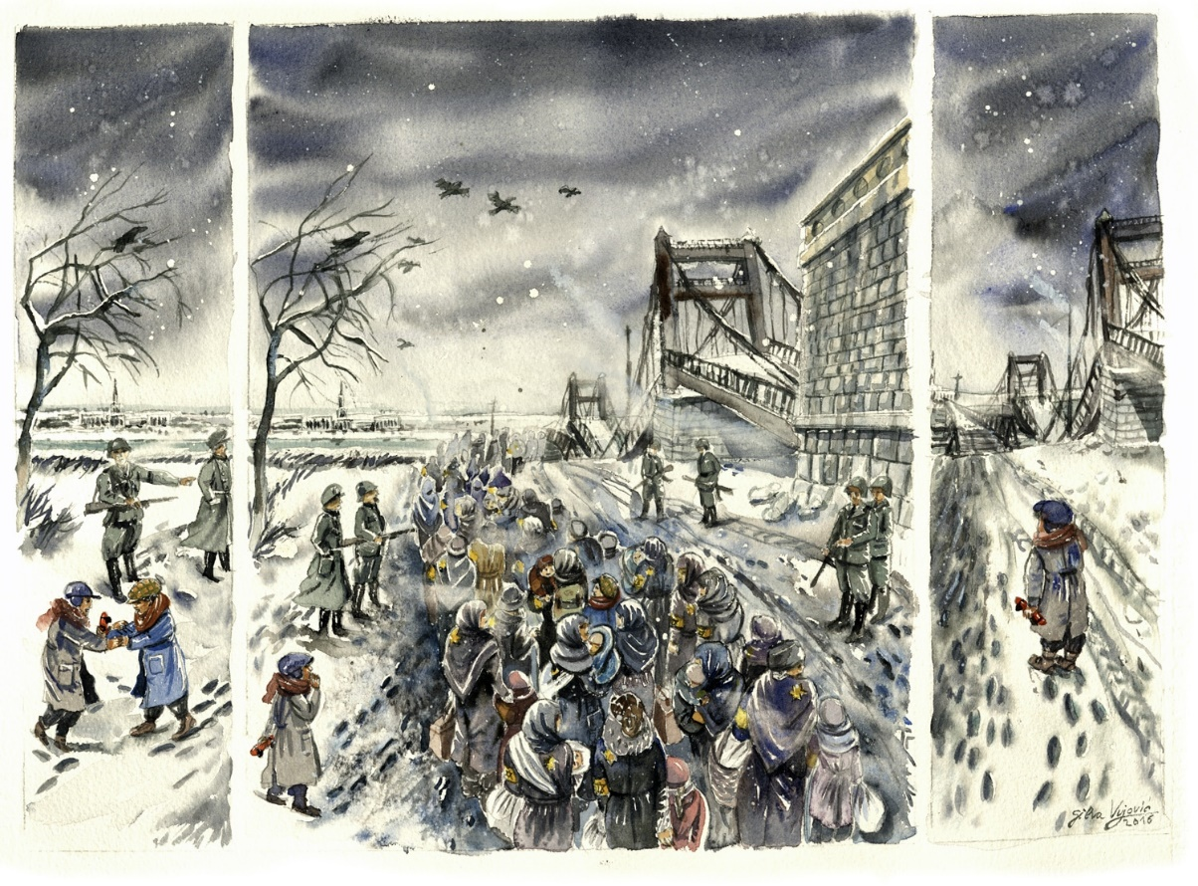
Црвени аутомобил, сцена 10 | ВРЕМЕ: Понедељак, 8. децембар 1941. године | МЕСТО: Стан у Добрачиној 18, Специјална полиција за Јевреје Улица Џорџа Вашингтона 21 и код срушеног моста Краља Александра, угао Улице Карађорђева и Улице Браће Крсмановић, Београд

Slide 12
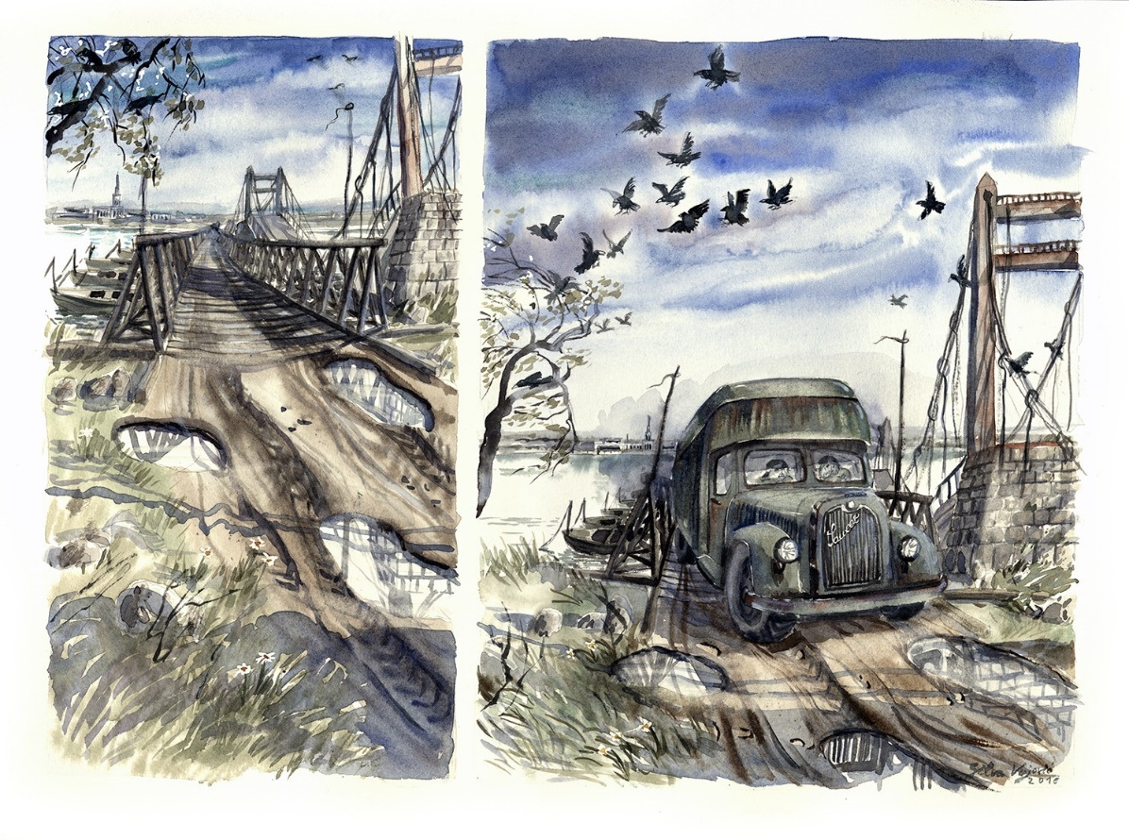
Црвени аутомобил, сцена 11 | ВРЕМЕ: Ноћ у недељу 5. априла и понедељак 6. април 1942. године | МЕСТО: Логор на Сајмишту и код срушеног моста Краља Александра, угао Улице Карађорђеве и Улице Браће Крсмановић, Београд

Slide 13
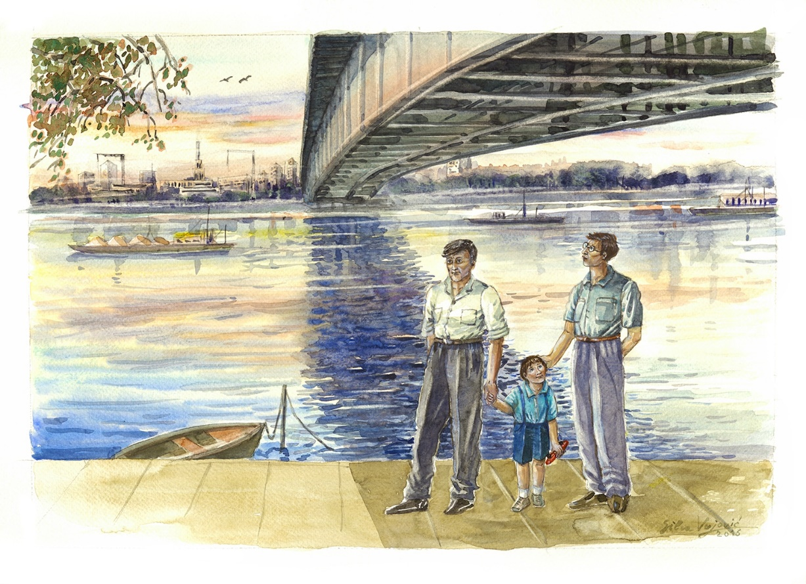
Црвени аутомобил, сцена 12 | ВРЕМЕ: Петак, 23. август 1957. године | МЕСТО: Испод Бранковог моста, уз Саву, близу угла Улице Карађорђева и Улице Браће Крсмановић, Београд

Slide 14

Аутор новела и педагошког концепта:
Мишко Станишић педагог, директор мреже Тераформинг
Илустратор:
Силва Вујовић, Београд
Истраживач:
Др Чедомила Маринковић, историчар уметности, Београд
по азбучном реду:
Стручни тим:
Невена Бајалица, педагог у Кући Ане Франк, Амстердам, Холандија
Др Милан Кољанин, историчар, Београд
Александар Саша Нећак, стручни саветник, Београд
Др Санела Шмид, историчар, Нирмберг, Немачка
Приручник за наставнике:
Биљана Албахари, библиотекар, Одељење за библиографију, Народна библиотека Србије, Београд
Наташа Костић, наставница историје, УДИ Euroclio, Младеновац
Тијана Ковчић, архивист, Историјски архив Београда
Др Василије Милновић, руководилац Центра за науку Универзитетске библиотеке ”Светозар Марковић”, Београд
Александар Тодосијевић, наставник историје, УДИ Euroclio, Београд
Проф. др Марко Шуица, историчар, Одељење за историју Филозофског факултета у Београду
Реализација:
Александар Станишић, превод на енглески
Милана Мејтес, лектура енглеског превода
Сандра Светлица, координатор пројекта
Тамара Ивановић, волонтер/практикант
Снежана Орчић, организација

